Slide 1

Nebezpečné (?) skupiny na internetu

Slide 2
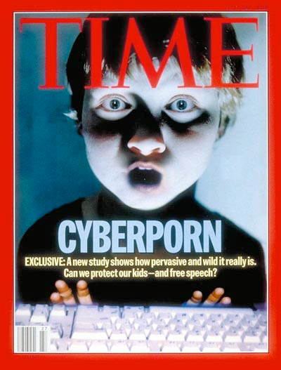
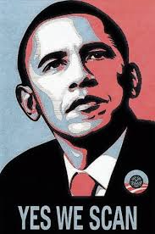
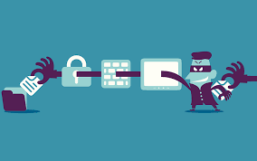
Nebezpečné skupiny
Internet je mnohdy pojímán jako nebezpečné prostředí
Častá morální panika
Především ze strany rodičů a vychovatelů
Šíření nevhodných obsahů
  pornografie, násilí
  Time, 1995, citována „zjištění“ že 83,5 % online obrázků je pornografických
Online agrese a kyberšikana
Závislost, hry
Extremismus
Ztráta soukromí, zneužití informací
  Hacking a surveillance

Slide 3
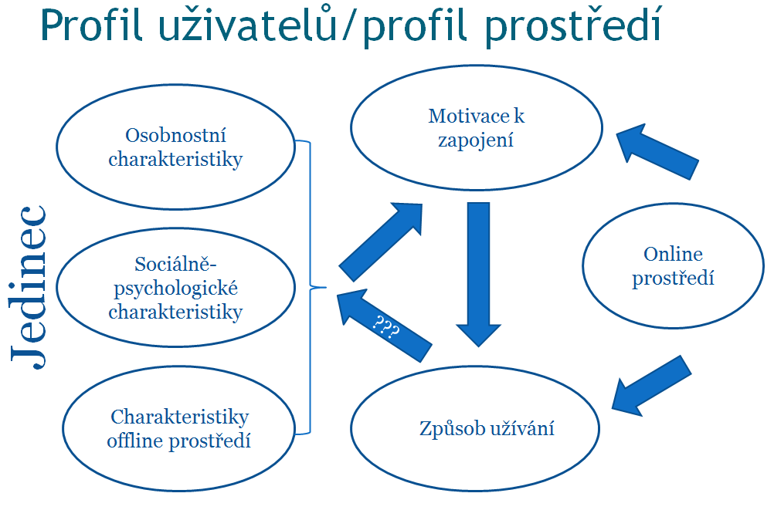
Nebezpečné skupiny
Co je potenciálně nebezpečné nelze jednoduše definovat
Jak to ovlivňuje rovinu
Fyzickou (zdraví)
Psychickou (stav, vývoj)
Nutnost zohlednit více rovin
Individuální
Společenské
Více otázek:
Legální
Legitimní
Morální

Slide 4
Nebezpečné skupiny
Opakování: Internet jako
„Anonymní“ prostředí
Fyzická distance
Disinhibované prostředí
Více či méně distinktivní od offline prostředí
Jak tyto faktory mohou zvyšovat rizika?

Slide 5
Nebezpečné skupiny
Disinhibice
Flaming, někdy velmi brutální příspěvky
Anonymita může podněcovat nebezpečné chování
  Dětská pornografie
  Plánování nelegálních akcí
Fyzická distance
  Nevidíme reálné následky, snížená empatie
  Agresivní chování
Distance a distinkce:
Propojenost s offline chováním – přenášení do celé online skupiny
Odlišnost – chování, které by jinde nebylo tolerováno
  Obojí např. xenofobie v hate sites

Slide 6
Nebezpečné skupiny
Normativní působení
  specifická norma v rámci dané skupiny, kterou jedinec přijme jako „správnou“
Diskurz a argumentace
  Podpora specifického hlediska (white supremacists)
Reciproční podpora
- upevnění určitého chování i postojů
Výměna informací, materiálů
- velmi snadné, rychlé, nelze jednoduše zamezit
Budování specifické sítě kontaktů
- těžce nalezitelná, sledovatelná, zničitelná (přenosy do jiných prostředí)

Slide 7

Dřívější příklad: Otaku komunita
Specifické zaměření - mnoho jinak nedostupných informací
Možnost věnovat se s druhými „marginálnímu“ zájmu
Možnost získat oporu ve specifické oblasti a rozvíjet určité směřování identity
  Která jindy může být až marginalizovaná
„Neviditelné členství“ – riziko?!?

Slide 8
Příklady rizikových komunit
Typické nebezpečné komunity:
  Pro-ana – a komunity zaměřené na „zdraví“
  Extremistické komunity
  Sebe-poškozující se

Slide 9
Pro-ana, pro-mia komunity
Propagace, podpora a společné sdílení a diskuse problému anorexie
Diskusní vlákna, chaty, tipy a doporučení, obrázky, další odkazy (Dias,200)
Velmi uzavřená komunita
  Vůči out-groups – i vůči lékařům, nedůvěra, zpochybňování, posilování marginalizované identity
  Výrazná sdílená skupinová identita
  Anorexie – pro mnohé jako volba, životní styl; pro další komunita způsob jak se s nemocí vypořádat (Maková, 2012); ana a mia – silné metafory (Dias, 2003)
  Témata: tipy a techniky, ana vs. anorexia nervosa, soc. podpora, potřeba anorexie (Mulveen & Hepworth, 2006)
„Neviditelné členství“
Kontinuální existence online (hrozící relaps)

Slide 10
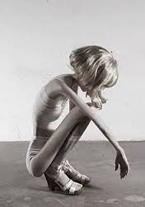
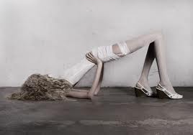

Pro-ana, pro-mia komunity
Mohou vznikat i na stránkách věnovaných zdraví, hubnutí (Mulveen & Hepworth, 2006)
Silné skupinové normy
  velká míra sebe-odkrývání – konkrétní informace o váze (obrázky, deníkové záznamy, přesná čísla, míry, velikosti)
  silná sociální opora
  Specifický diskurz – vs. harm-reducing sites
„Clearly, what are described as ‘honest’ and unguarded discussions reflect the website as a safe place to express openly relationships with food, bodies and weight loss, without fear of recrimination and stigma that could be invoked in more public spaces“ (Mulveen & Hepworth, 2006, s. 289)

Slide 11
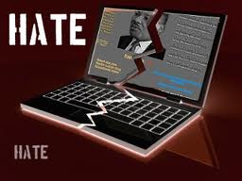
Hate-sites
Předsudek – negativní stereotyp, připravený negativní postoj vůči určité skupině lidí
Poměrně velká prevalence hate groups oproti skupinám zaměřeným proti nim
SIDE – otázka sebe-prezentace a anonymity (Douglas, 2007)
Kdo je out-group?
Specifický diskurz – racionalizace předsudků
Moral disengagement (Bandura)
Spíše rétorická povaha než přímé volání k akci – není jednoduché tomuto zabránit (internet a svoboda projevu)
I to ale záleží na offline podmínkách - cyberdjihad

Slide 12
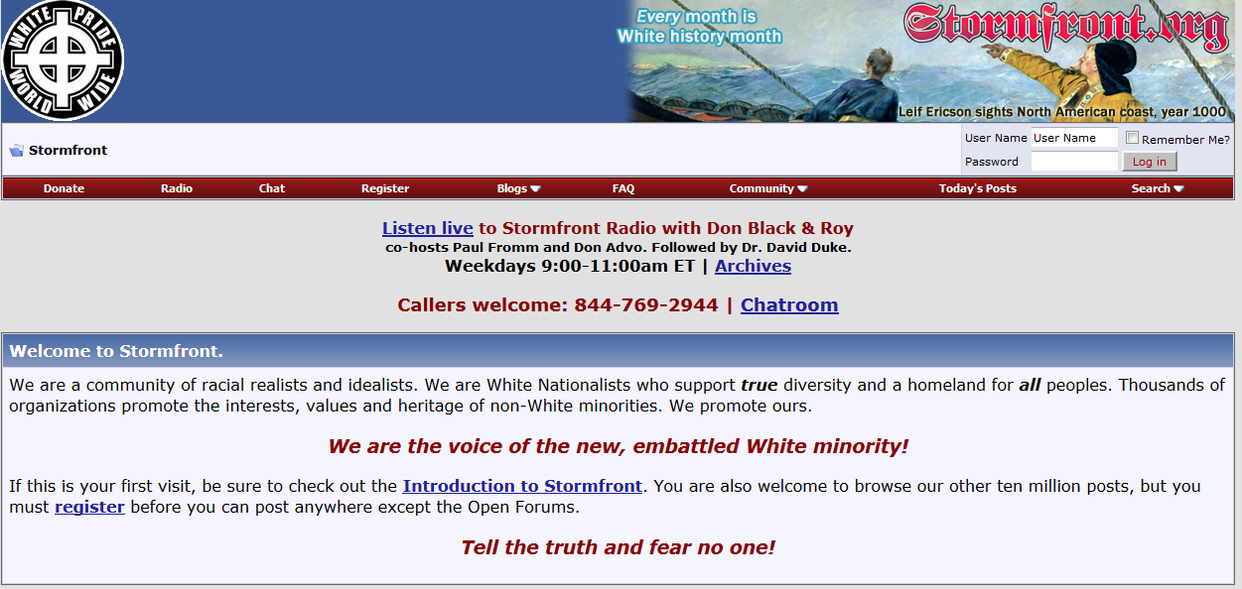
Example: https://www.stormfront.org/

Slide 13
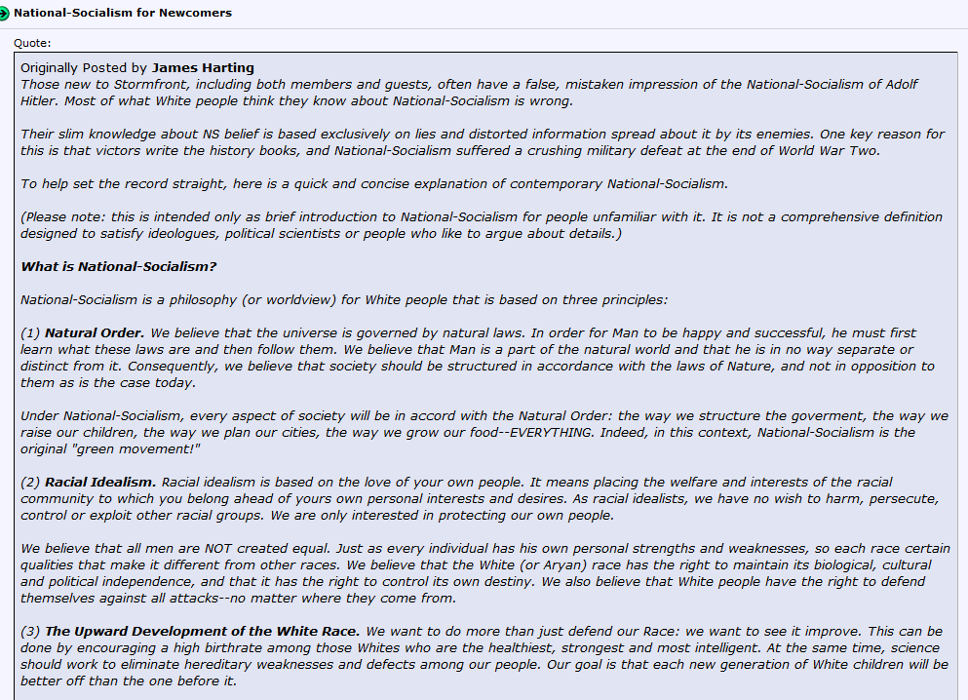

Slide 14
Pornografické stránky a sítě
Z části normální fenomén
  Může sloužit i k sexuální výchově
  Obyčejné uspokojování potřeb
  I u jinak stigmatizovaných jedinců
Problém – dětská pornografie, nelegální praktiky
Otázka – technologie jako
možnost uspokojit potřebu bez „skutečných důsledků“?
stupňování problému?
Další nebezpečná chování: cyberstalking, cyberharassment, cybergrooming

Slide 15
Kyberšikana a hate speech
Kyberšikana - Problém diskutovaný hlavně v adolescenci
Útoky které (Tokunaga, 2010):
1) jsou agresivní a záměrně ubližující (uskutečňované individuálně nebo skupinou)
2) jsou opakované a déletrvající (i když…)
3) staví oběť do situace, v níž se online útokům nedokáže bránit (mocenská nerovnováha)
4) se odehrávají prostřednictvím internetu či mobilních telefonů
5) oběť vnímá jako zraňující
Může být součást existujících komunit
„Normální komunita“ se může stát poměrně nebezpečnou pro určité jedince
Hate speech – obdobná kritéria , ovšem zaměřena na kolektivní identitu

Slide 16
Nebezpečné skupiny
Většinou nelze jednoznačně říci, která skupina je nebezpečná
V jakém smyslu? Pro koho? Za jakých podmínek?
Dosud – uzavřené, vyhraněné skupiny
Časté ale také velmi rychlé (relativně prchavé) tvoření skupin a skupinových projevů reagujících na specifickou situaci
Na globální i lokální úrovni
Prezidentské volby 2016

Slide 17
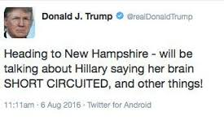
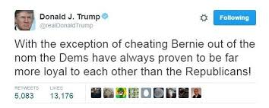
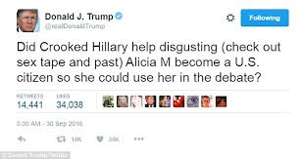
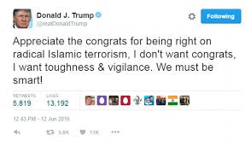
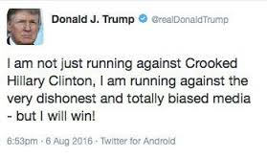
"When Mexico sends its people, they're not sending their best. They're not sending you. They're not sending you. They're sending people that have lots of problems, and they're bringing those problems with us. They're bringing drugs. They're bringing crime. They're rapists. And some, I assume, are good people."

Slide 18
Online obtěžování na kolektivní úrovni
Fotografie a videa celebrit, politiků - určitých autorit
Velká viralita
Není účinná obrana
velmi silný diskurz oprávněnosti
„oběť si to zaslouží“ (diskurz klasické šikany)
komplikované hodnotit – veřejný projev nesouhlasu, svoboda projevu
„pozitivní“ příklady? – např. anti-fašistická kampaň
pojímání oběti jako veřejné postavy, ikony – chybí pojetí individuality, empatie, vnímání dopadů
Otázka: U koho sami ne/přepošlete „vtipné“ video?

Slide 19

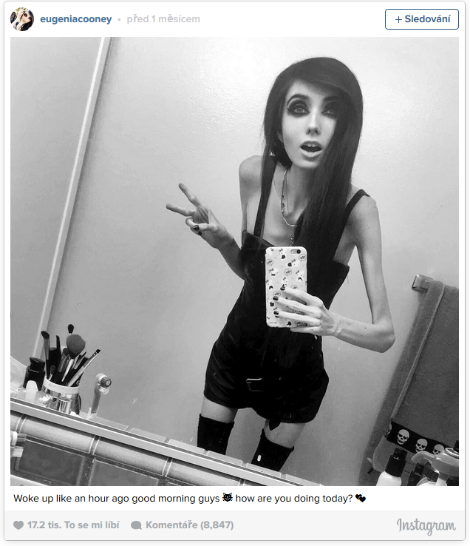


Eugenia Cooney is YouTube user with nearly 900,000 subscribers
She frequently makes videos centered on beauty products and style.
About 18,000 people signed a Change.org petition, which has since been taken down, called on YouTube to temporarily ban Eugenia Cooney from the platform. The petition claims that Cooney "has a serious medical condition and needs to seek help."

Slide 20
„Davové chování“ online
Každý z nás se může stát členem potenciálně nebezpečné skupiny či hnutí
Specifický cíl, úkol
Nejlépe spojený se silnými emocemi a specifickým diskurzem („obrana státu“)
  Může vést k pozitivním činům (online nadace, podpora obětím povodní, atd.)
  Podobně ale i k velmi agresivním akcím

Slide 21
Skupiny narušující soukromí/online bezpečnost
Další příklad potenciálně nebezpečných skupin působících na a prostřednictvím internetu
Hackers
Firmy
Národní a globální úroveň – surveillance
Hacking – i pozitivní dopady

Slide 22
Mulveen, R., & Hepworth, J. (2006). An interpretative phenomenological analysis of participation in a pro-anorexia internet site and its relationship with disordered eating. Journal of health psychology, 11(2), 283–96. doi:10.1177/1359105306061187
Chesley, E. B., Alberts, J. D., Klein, J. D., & Kreipe, R. E. (2003). Pro or con? Anorexia nervosa and the Internet. Journal of Adolescent Health, 32(2), 123–124.
Dias, K. (2003). The ANA sanctuary: Women’s pro- anorexia narratives in cyberspace. Journal of Inter- national Women’s Studies, 4(2). Available at http://www.bridgew.edu/depts/artscnce/jiws/April03
Tokunaga, R. S. (2010). Following you home from school: A critical review and synthesis of research on cyberbullying victimization. Computers in Human Behavior, 26, 277-287.
Douglas, K. M. (2007). Psychology, discrimination and hate groups online. in Joinson, A. (Ed.). Oxford handbook of internet psychology. Oxford University Press, Oxford.

